Slide 1

WELCOME TO ON LINE CLASS
CLASS-UKG
SUBJECT-RHYME
TOPIC-GAAYE BAKRI..
(HINDI RHYME)

Slide 2
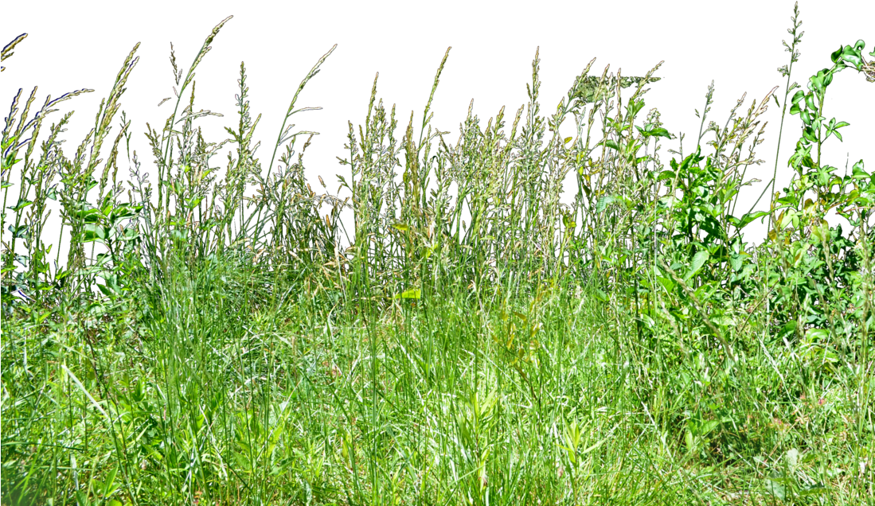

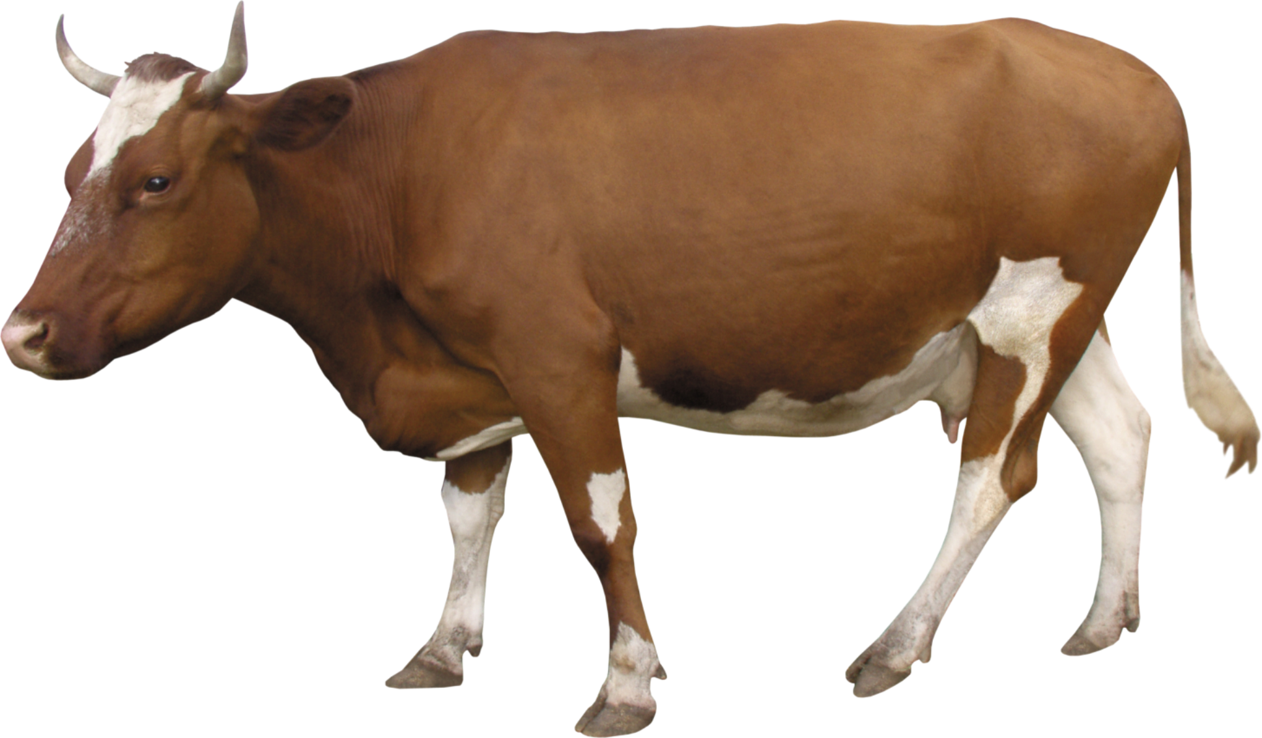
गIय

Slide 3
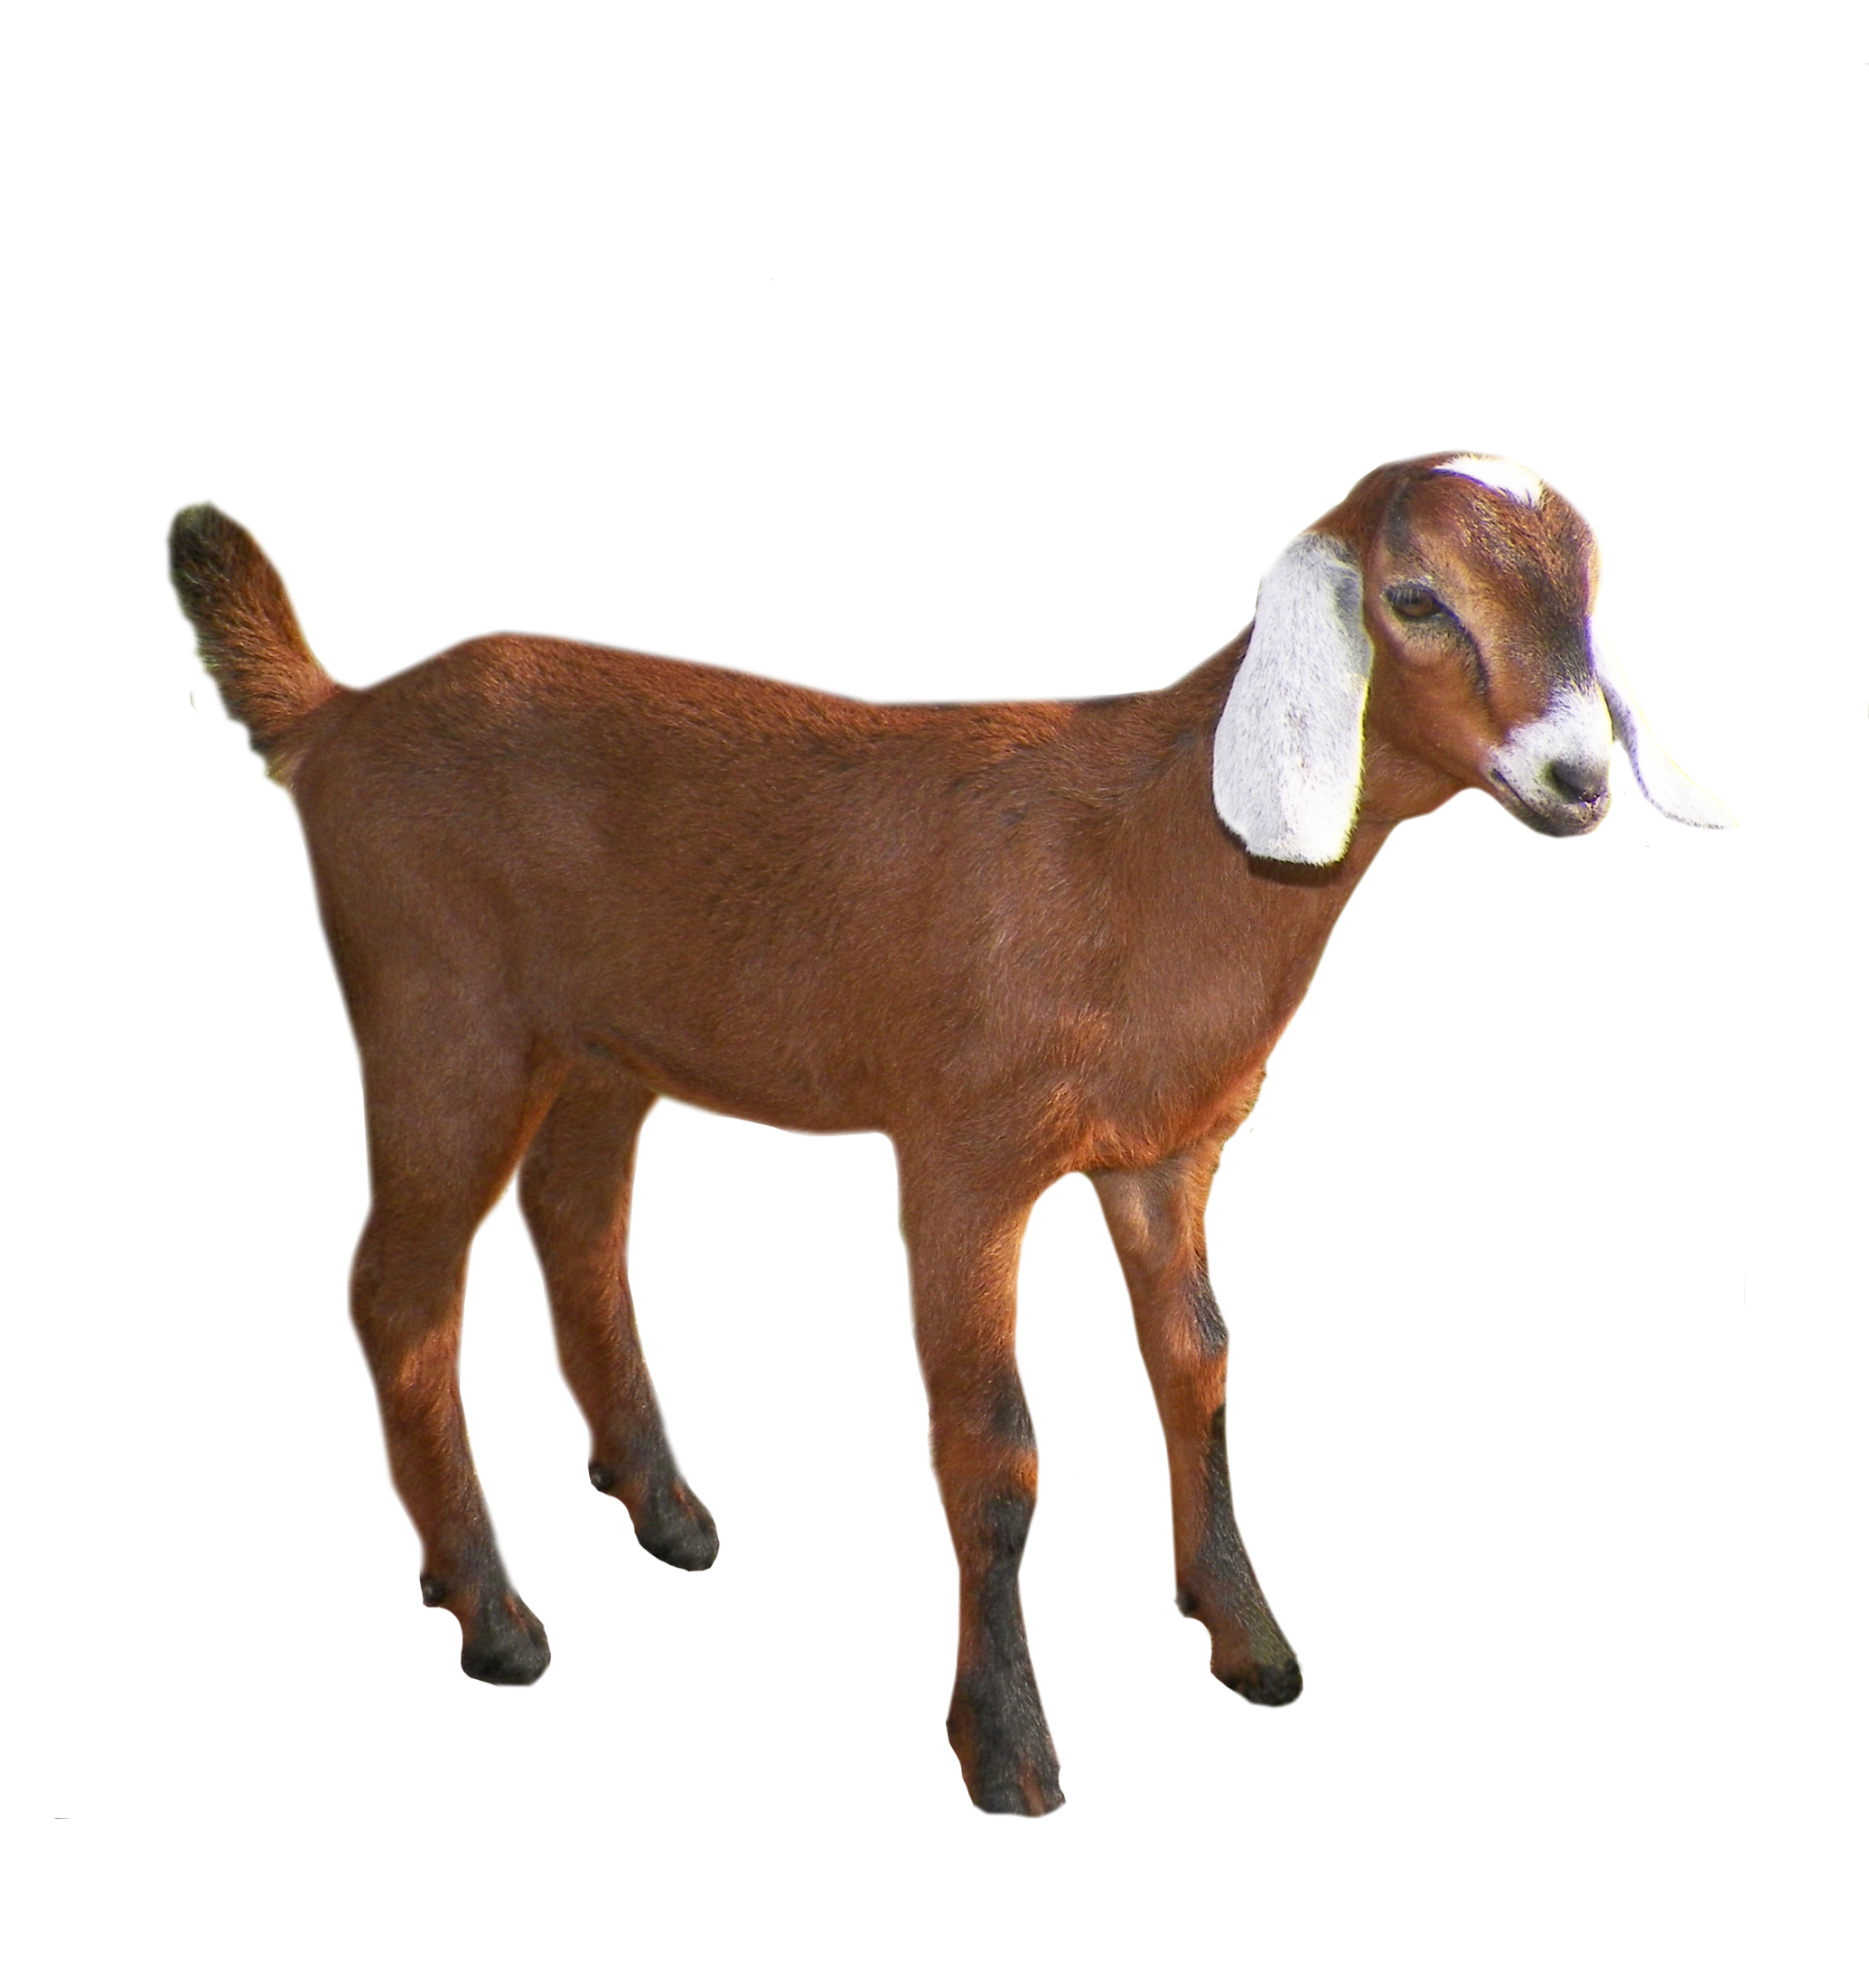
बकरी

Slide 4
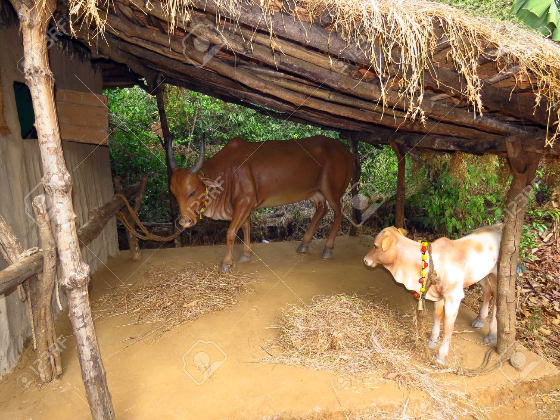
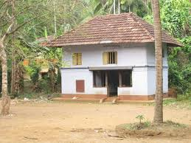
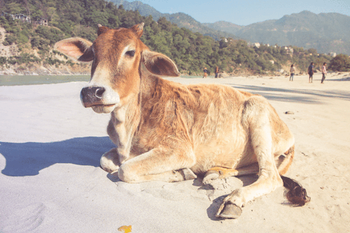
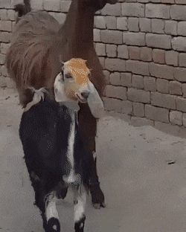
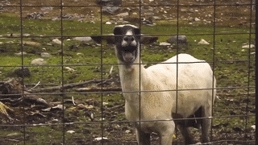
गIय बकरी घर में रहते

Slide 5
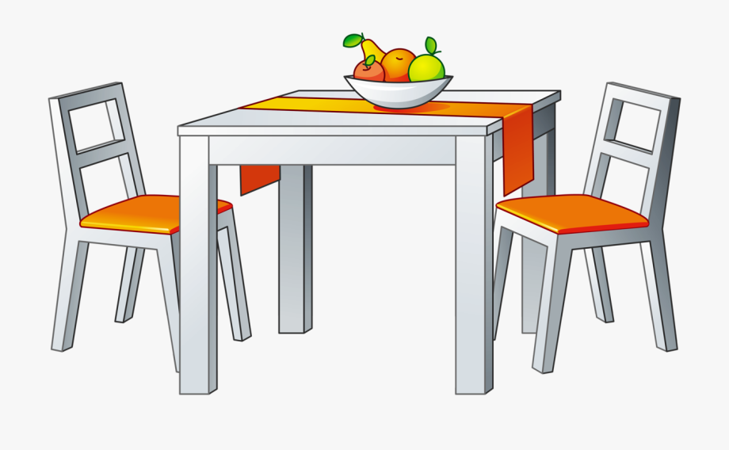

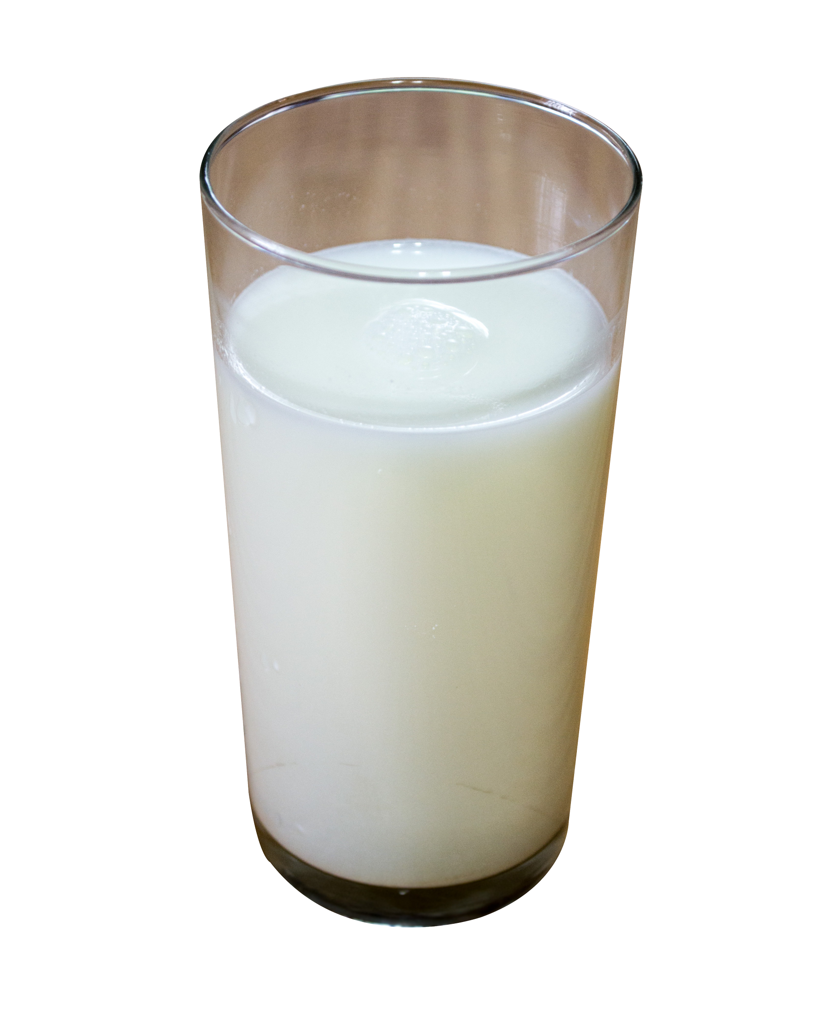

दूध उन्ही का हम पीते I

Slide 6
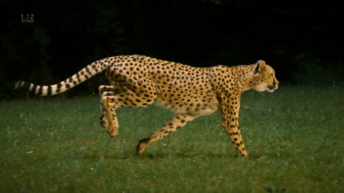
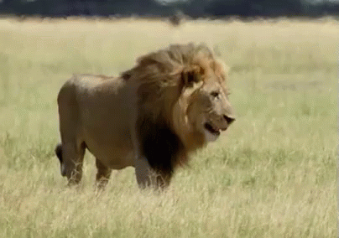
शेर चीता

Slide 7
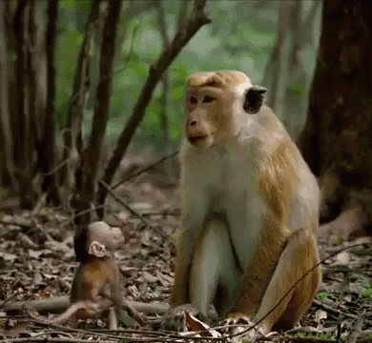
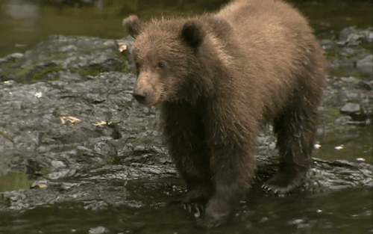
भालू बंदर

Slide 8
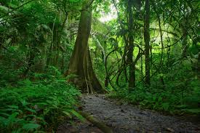
रहते हैं जंगल के अंदर

Slide 9
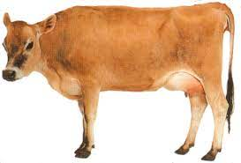

गIए बकरी
गIय बकरी घर में रहते
दूध उन्हीं का हम पीते
शेर चीता भालु बंदर
रहते हैं जंगल के अंदर

Slide 10

THANKING YOU
ODM EDUCATIONAL GROUP

